Slide 1
INTRODUCCIÓN A
NODE.JS
Elaborado por: César Guerra
Notes:
Elaborado por César Guerra

Slide 2


OBJETIVOS
Entender que es Node.js, qué problemas resuelve y donde podemos utilizarlo.
Aprender a instalar Node.js en nuestro equipo y comprobar que funcione correctamente.
Comprender el uso básico de la línea de comandos con el fin de poder movernos entre carpetas y ver su contenido.
Saber usar la línea de comandos para poder ejecutar nuestros archivos JavaScript con Node.js
Aprender el flujo de trabajo de ejecución de archivos JavaScript con Node.js desde Visual Studio Code.

Slide 3


NODE.JS
JavaScript es uno de los lenguajes de programación más populares del mundo.
Durante sus primeros 20 años, JavaScript se utilizó principalmente para la creación de scripts del lado del cliente.
Más tarde llegó Node.js, que es un entorno de ejecución que incluye todo lo necesario para ejecutar un programa escrito en JavaScript del lado del servidor.
Notes:
Kinsta. (2021). Qué es Node.js y por qué debería usarlo. https://kinsta.com/es/base-de-conocimiento/que-es-node-js/

Slide 4

NODE.JS ES:
Es un entorno de ejecución de un solo hilo.
Es de código abierto y multiplataforma.
Se ejecuta en el motor de ejecución de JavaScript V8.
Está escrito en C, C++ y JavaScript (interprete rápido).
Es compatible con un amplio repositorio de paquetes de código abierto que facilitan el desarrollo de aplicaciones (npm).
Notes:
Kinsta. (2021). Qué es Node.js y por qué debería usarlo. https://kinsta.com/es/base-de-conocimiento/que-es-node-js/

Slide 5
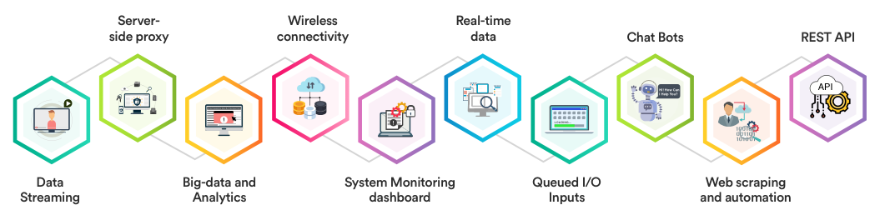
¿Qué podemos hacer con Node JS?
SIMFORM. (2019). Node.JS Use Case: When & How Node.JS Should be Used. [Imagen]. SIMFORM. https://www.simform.com/nodejs-use-case/
Notes:
SIMFORM. (2019). Node.JS Use Case: When & How Node.JS Should be Used. [Imagen]. SIMFORM. https://www.simform.com/nodejs-use-case/

Slide 6
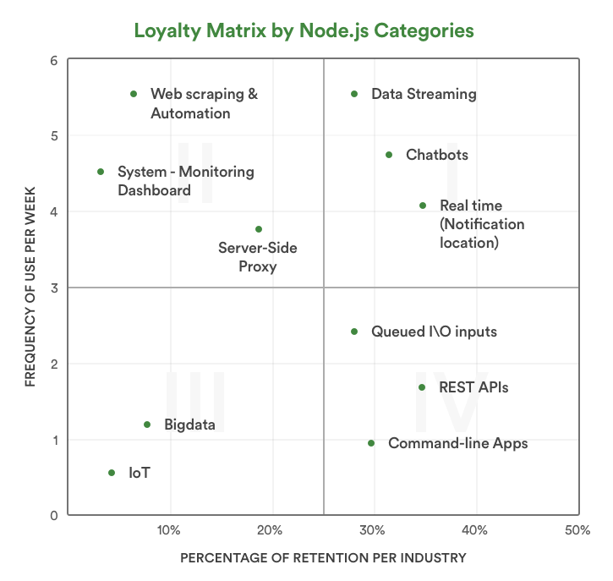
¿Donde se usa más Node.js?
II
I
I: Uso muy frecuente y cotidiano.
II: Uso intenso por periodos cortos de tiempo.
III: Baja retención y uso poco frecuente de Node.js
IV: Uso poco frecuente, pero con una base fiel (se mantiene).
III
IV
SIMFORM. (2019). Node.JS Use Case: When & How Node.JS Should be Used. [Imagen]. SIMFORM. https://www.simform.com/nodejs-use-case/
Notes:
SIMFORM. (2019). Node.JS Use Case: When & How Node.JS Should be Used. [Imagen]. SIMFORM. https://www.simform.com/nodejs-use-case/

Slide 7
¿CÓMO INSTALO NODE.JS?

Slide 8
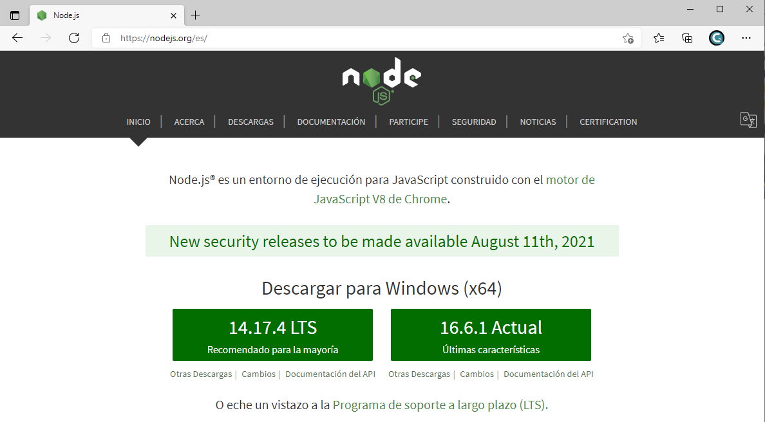
Descarga de Node.js
Descargar la última versión que tenga LTS
https://nodejs.org
Notes:
LTS: Long Time Support. Son versiones que cuentan con soporte extendido, es decir, tienen más años donde les harán parches de corrección de bugs y seguridad por lo que son recomendables para producción.
Instalación en Mac: https://apuntes.de/nodejs/instalacion-en-mac/
Instalación con Gestor de paquetes: https://nodejs.org/es/download/package-manager/

Slide 9
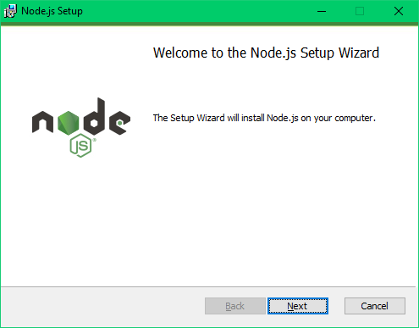
Proceso de Instalación
El Next… Next… Next… de toda la vida.

Slide 10
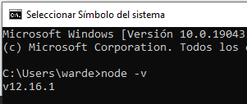
Comprobar Instalación
Ir a una línea de comandos, y ejecutar el comando:
node -v
Deberemos poder ver la versión de node.js qué tenemos instalada.

Slide 11
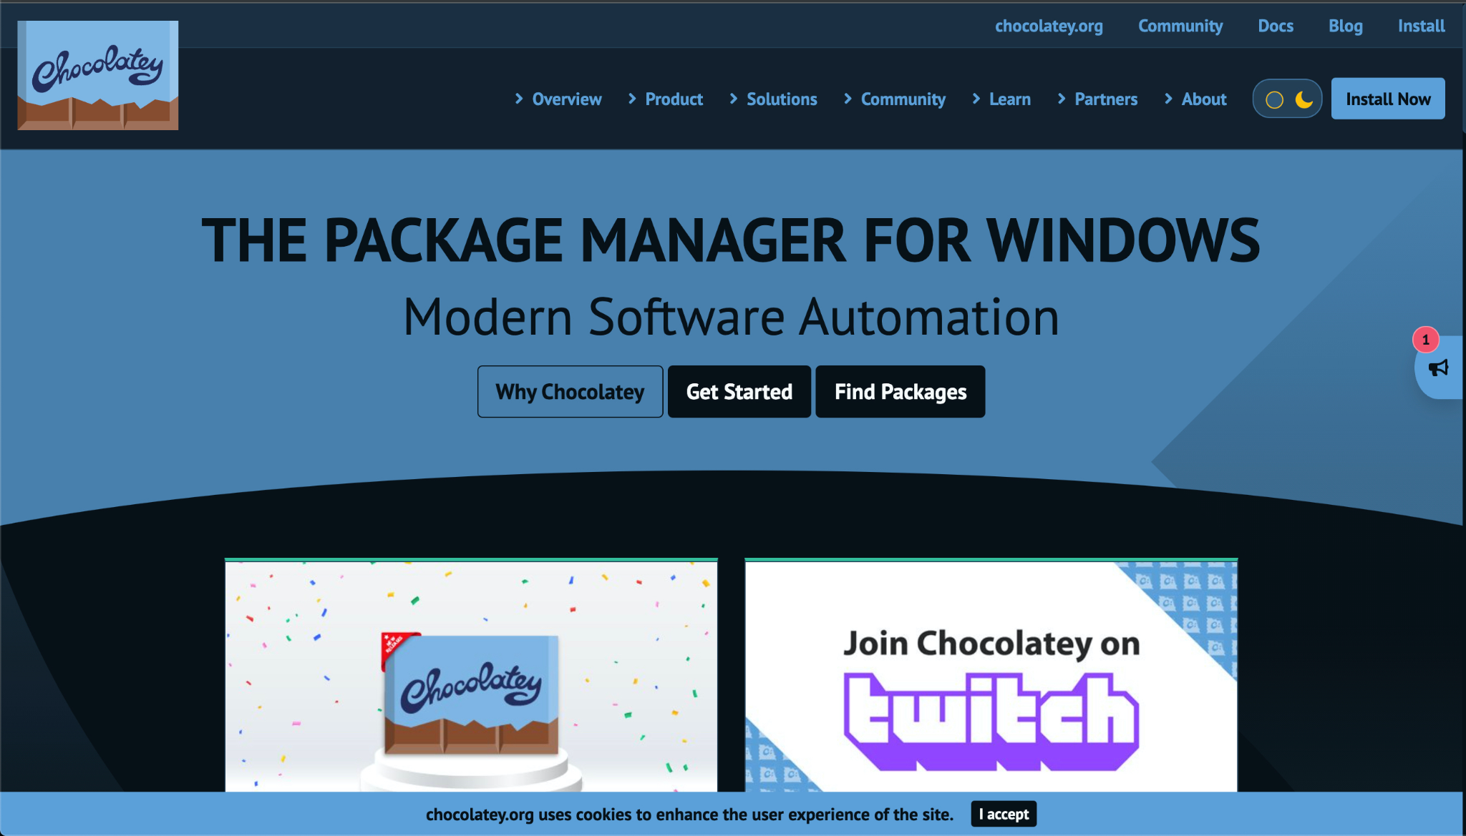
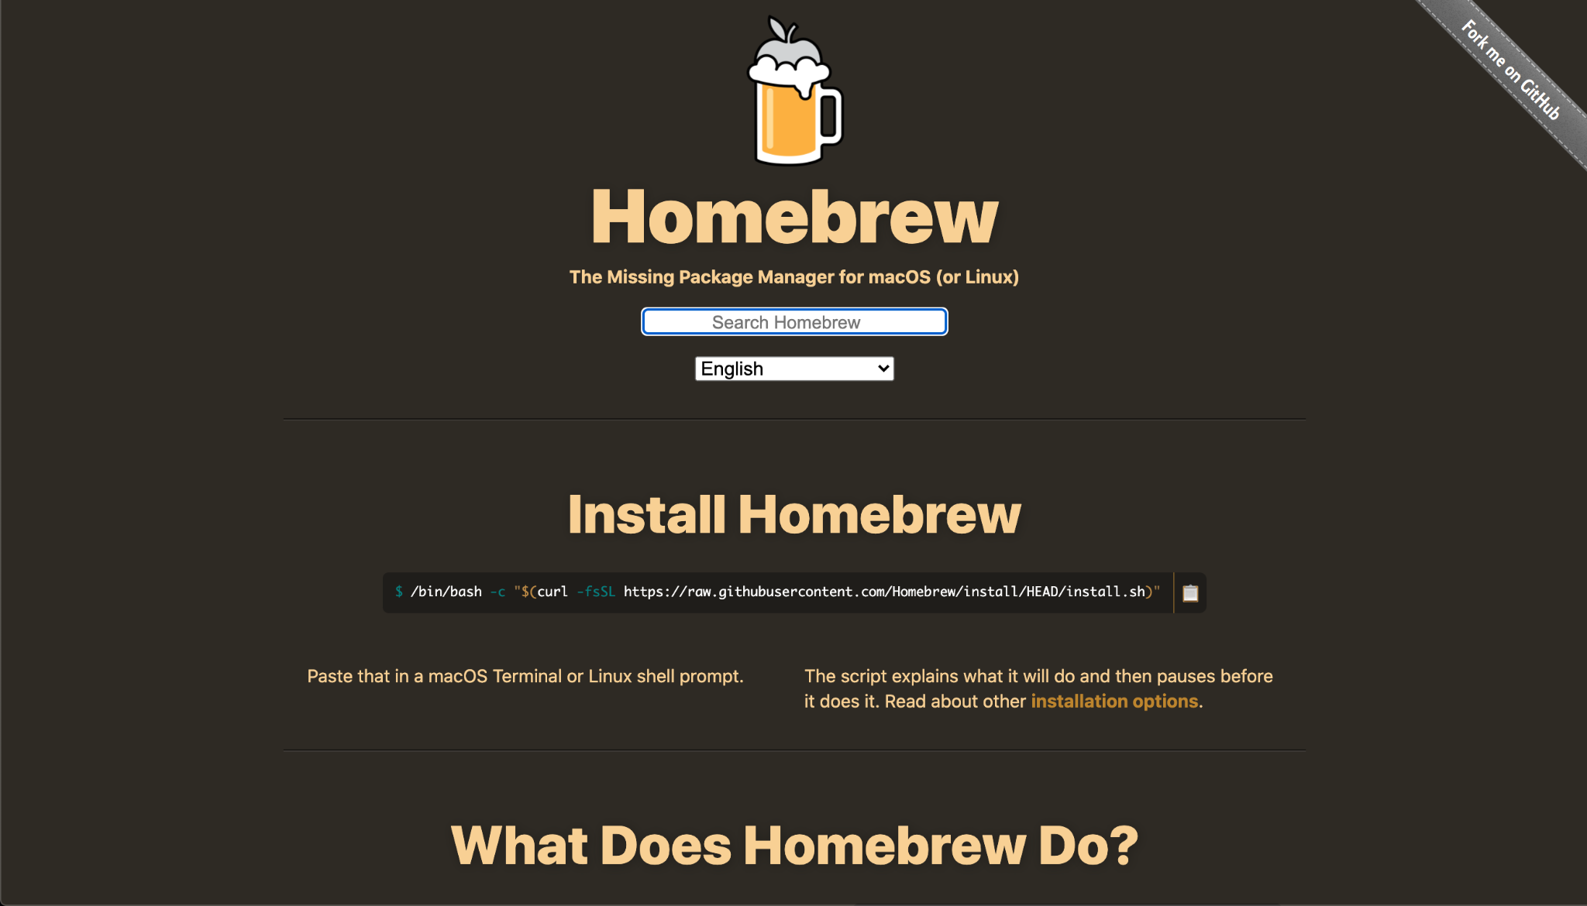

Otras opciones para instalar Node (En windows/en Mac)

Slide 12
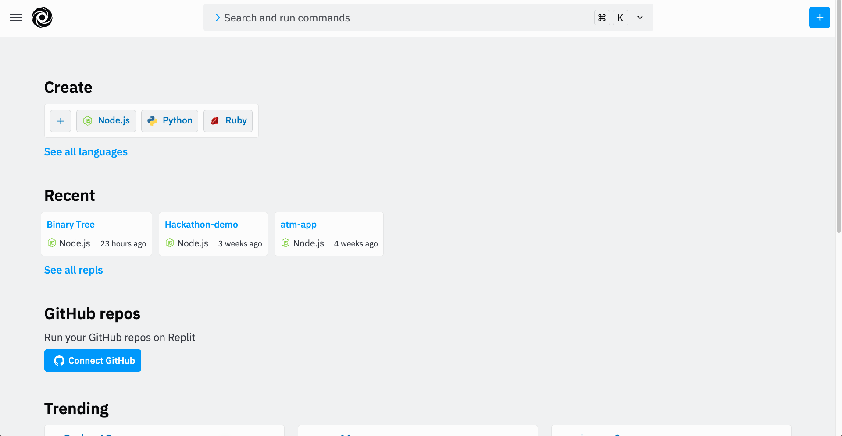
En la nube

Slide 13
¿CÓMO USO NODE.JS?

Slide 14
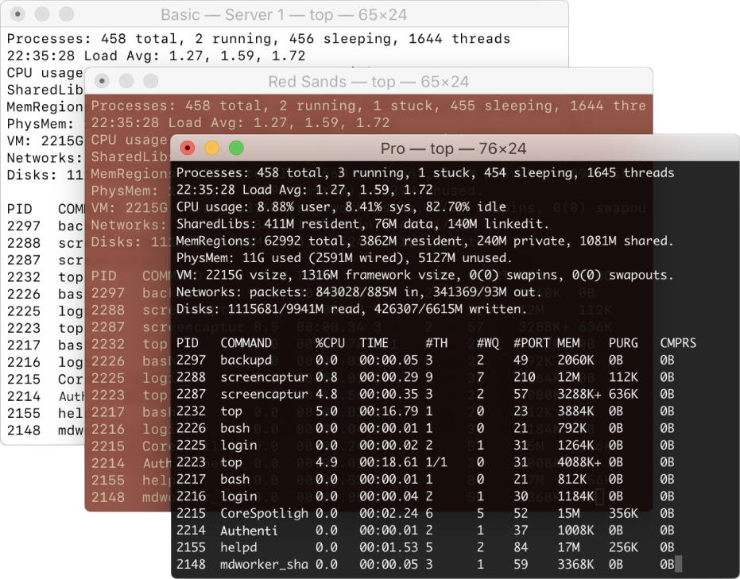
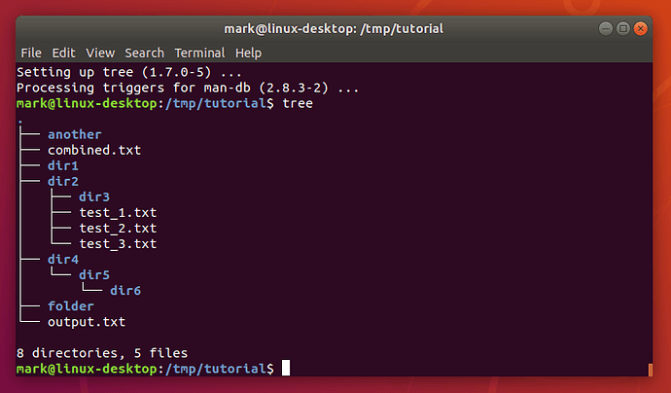
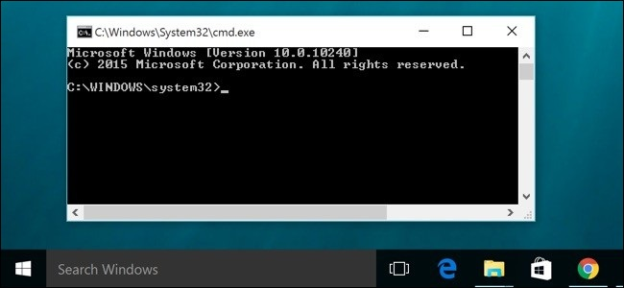
Breve Recordatorio:
Terminal y Línea de Comandos
La interfaz de línea de comandos es un tipo de interfaz de usuario de computadora que permite a los usuarios dar instrucciones a algún programa informático o al sistema operativo por medio de una línea de texto simple.

Slide 15
Resumen de Comandos Elementales
Linux / Mac OS
Windows
pwd (print working directory)
Este comando imprime la ubicación de tu directorio de trabajo actual.
$ pwd
ls (list)
Imprime el contenido de un directorio.
$ ls
cd directorio (change directory)
Permite moverte a otro directorio
$ cd Documents/DEVF
cd
(current directory)
Sin pasarle ningún parámetro adicional, cd te muestra tu ubicación actual
$ cd
dir (directory)
Imprime el contenido de un directorio.
$ dir
cd directorio (change directory)
Permite moverte a otro directorio
$ cd Documents/DEVF
$ cd .. ← Nos permite regresar un nivel

Slide 16
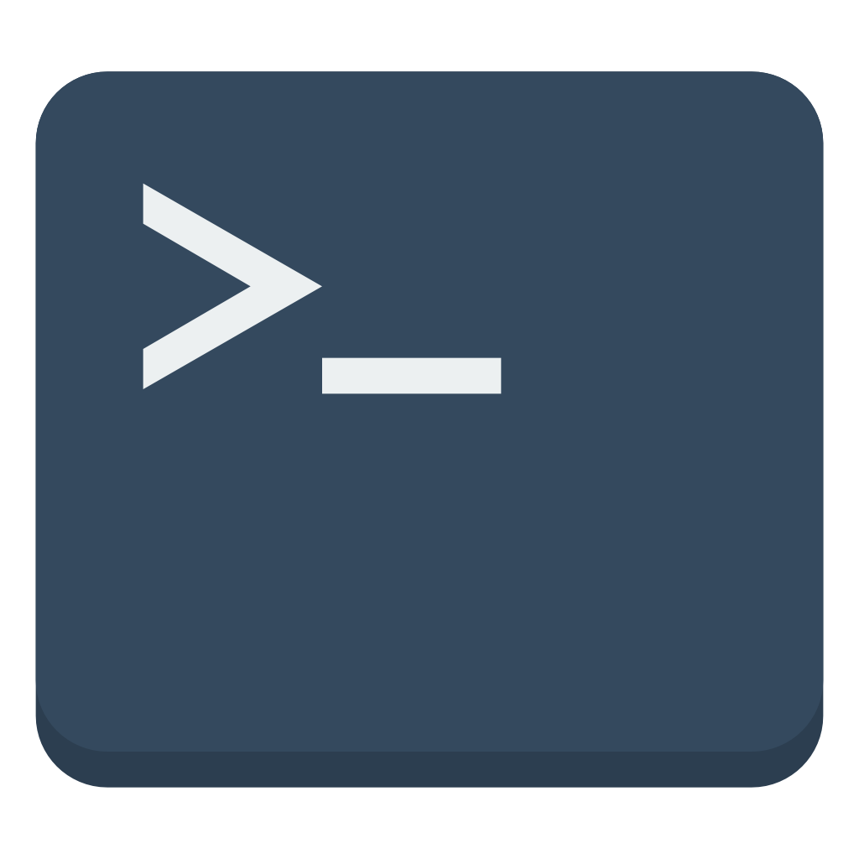
PRO TIP #1
Cuando escribimos nombres de archivos o carpetas en una terminal, podemos presionar la tecla Tab (tabulador) para autocompletar.

Slide 17
PRO TIP #2
En una terminal, si presionamos la tecla de flecha hacia arriba o hacia abajo, podemos desplazarnos entre comandos que hemos usado anteriormente

Slide 18
PRO TIP #3
Cuando ejecutamos un comando que “bloquea nuestra terminal”, podemos forzar la salida (terminar el proceso) con la combinación de teclas: CTRL + C

Slide 19
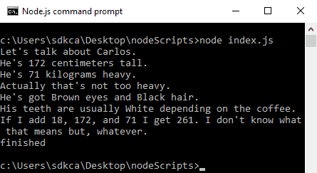
Usando node.js
En la línea de comandos, ejecutar:
node archivo.js
De esta forma ejecutaremos el archivo indicado.

Slide 20
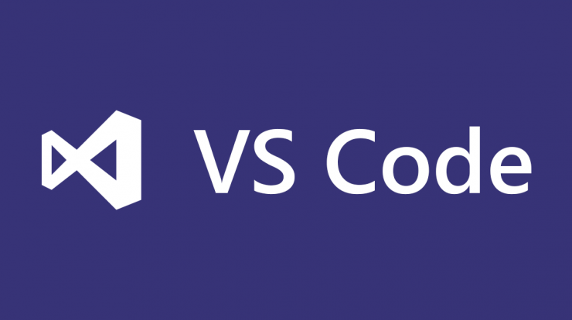
Demostración en

Slide 21
ACTIVIDAD
Busca al menos dos de los programas de JavaScript que hayas realizado anteriormente, adaptalos y ejecutalos usando Node js.
Nota: Recuerda qué cosas cómo alert, prompt solo funcionan en FrontEnd, por lo qué puedes colocar datos de entrada directamente para esta actividad.
Notes:
Lectura para usar Input de información con JS: https://sebhastian.com/javascript-console-input/

